Slide 1
اللغه الفارسيه للمرحله الاولى
جامعة كربلاء
كلية العلوم السياحية
قسم ادارة المؤسسات الفندقية

Slide 2
جامعة كربلاء
كلية العلوم السياحية
قسم ادارة المؤسسات الفندقية
الدرس الثالث عشر

Slide 3
افراد العائلة
عائلتي

Slide 4
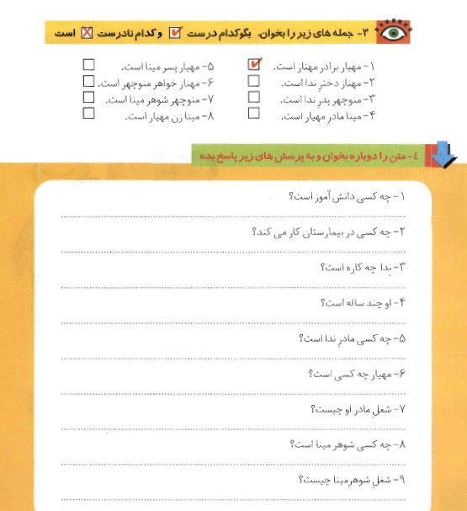
افراد العائلة ... اعمالهم ... علاقتهم ببعضهم البعض
عائلتي

Slide 5
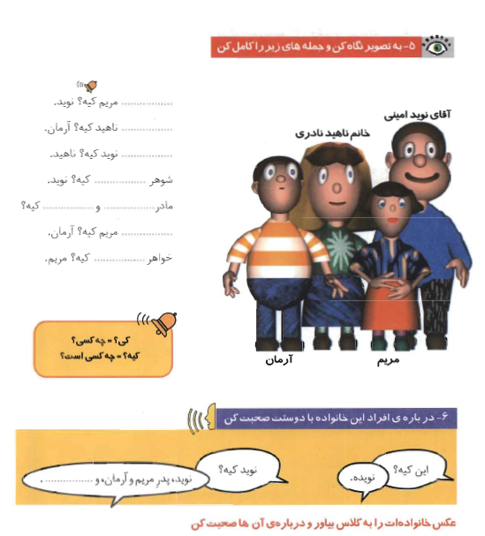
الاب ... الام ... الابن ... البنت
عائلتي

Slide 6
قاموس الدرس الحالي
عائلتي

Slide 7
هذا بط ... هذه دجاجة ... هذا سرير
عائلتي

Slide 8
تكملة الاعداد
عائلتي

